Slide 1

第4回埼玉糖尿病トータルケア研究会
教育講演
糖尿病遠隔診療の試み
Preliminary Clinical Study: Telemedicine for the Treatment of Diabetic Patients
2015年8月7日（金） 19:00～21:00
パレスホテル大宮 4F ローズルーム
さいたま市大宮区桜木町1-7-5TEL:048-647-3300
埼玉医科大学 総合医療センター 内分泌・糖尿病内科
Department of Endocrinology and Diabetes,
Saitama Medical Center, Saitama Medical University
松田 昌文
Matsuda, Masafumi
共催:埼玉糖尿病トータルケア研究会･田辺三菱製薬株式会社･第一三共株式会社

Slide 2
Conflict of interest
発表者名：松田 昌文
演題発表に関連し、開示すべきCOI関係にある企業などはありません。
この会は埼玉糖尿病トータルケア研究会･田辺三菱製薬株式会社･第一三共株式会社の共催で行われます。
Notes:
Conflict of interest
発表者名：松田昌文
演題発表に関連し、開示すべきCOI関係にある企業などはありません。

Slide 3
背景
青壮年期において糖尿病の治療が十分行われたか否かが、高齢に至った時点での合併症の有無・QOL に大いに関連することは明白である。
しかし多くが無症状であるゆえに、青壮年期の糖尿病の治療は多忙などを理由に中断・放置されがちであり、その数は40％に上るとの統計がある。その集団から将来の失明、透析、下肢切断、脳卒中、心筋梗塞などが発生し、ひいては医療費の増大を招いている。

Slide 5
糖尿病診療における１つの解決策として遠隔診療が期待されている。診療予約、待ち時間、入院期間などの制約がない診療体制として、最近急速に進化している Ｉ Ｔ 技術を用いてWEB 上での教育・およびネット上での各医療者とのコミュニケーションを通じた教育・治療を行うツールとして「インターネットを通じた糖尿病診療支援システムiDEM（internet Diabetes Education and Management；インターネット糖尿病教育＆管理）」が開発された。

Slide 7
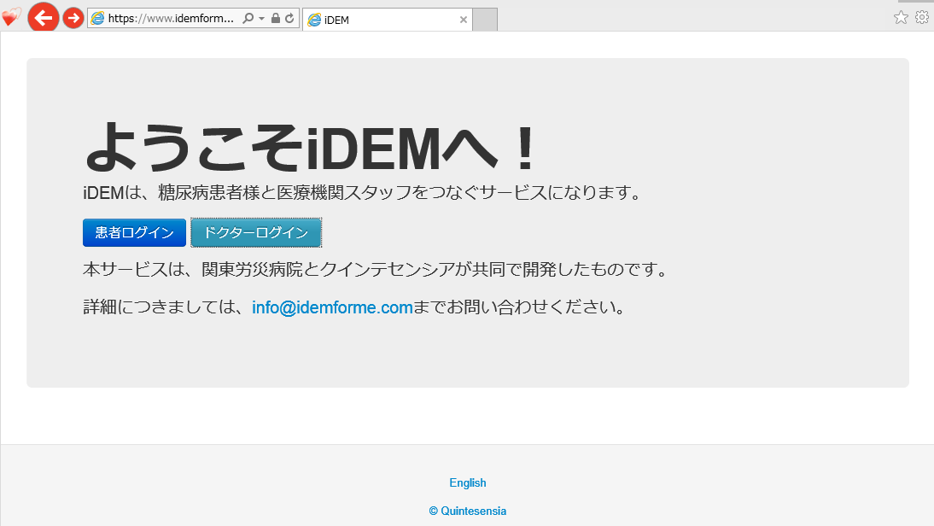

Slide 8
ワークフロー
【１】外来受診
iDEM臨床試験の参加条件を満たし遠隔診療を希望する患者にiDEMのシステムを説明し、iDEM臨床研究参加の承諾書にサインをもらう。
患者のメールアドレス、検査キットの郵送先の住所をもらい、患者に iDEMサイトのホームページアドレスを教える。
食事療法・運動療法を指示、必要に応じて内服処方
次回採血日を決定
■担当医がインターネットを通じて iDEMサイトにアクセスし（https://www.idemforme.com/）、登録する。

Slide 9
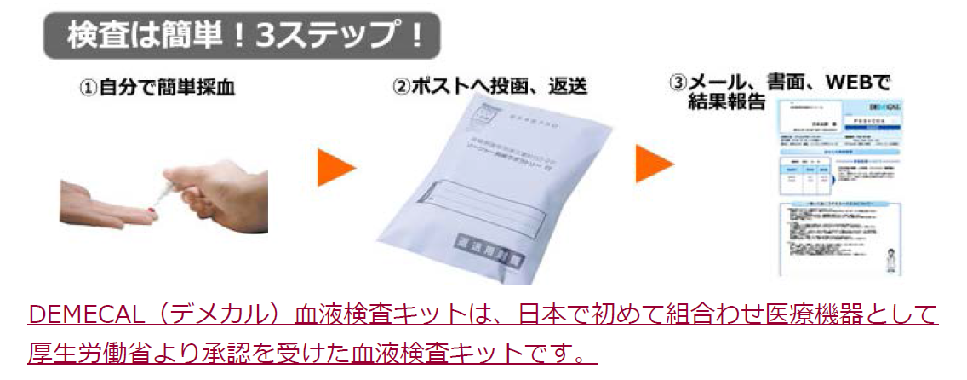
【２】担当医が iDEMサイトを通じて 採血日・採血項目を入力する。
【３】採血指示情報が採血キット業者 （リージャー社）に送られ、
【４】採血キットが患者の登録住所へ宅配される（オーダーから2～3日以内）。
【５】患者は自分で採血・血漿分離し、キットを返送する。
【６】採血結果はオンラインでiDEM サイトにアップロードされ、医療スタッフおよび患者双方で共有される。

Slide 10
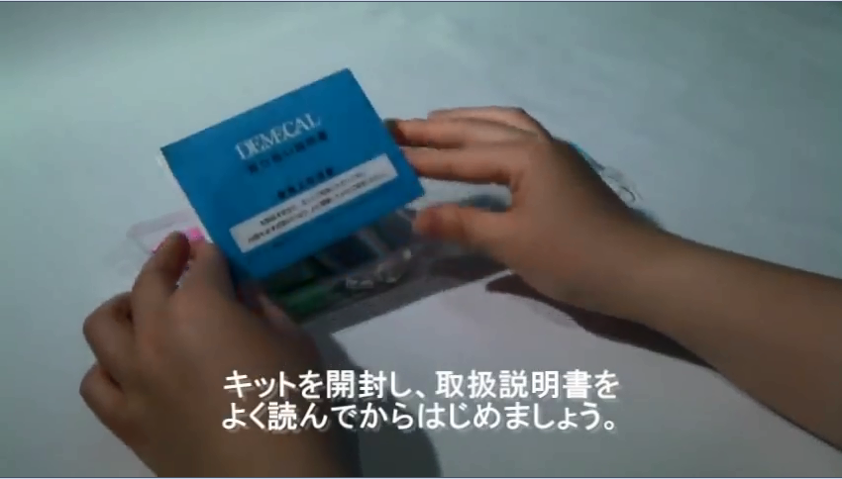
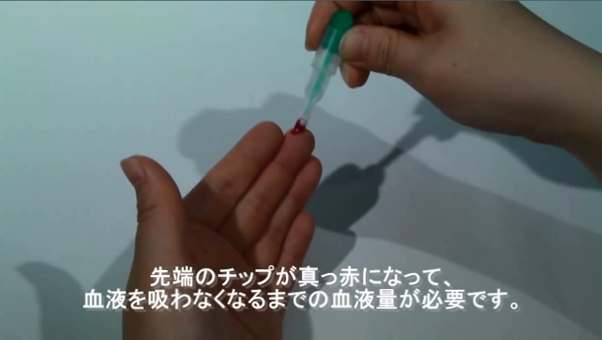
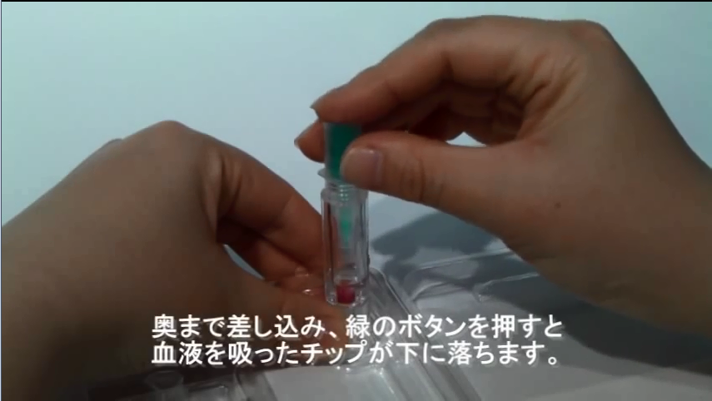
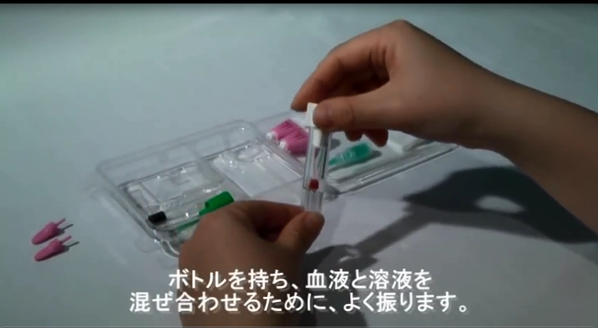
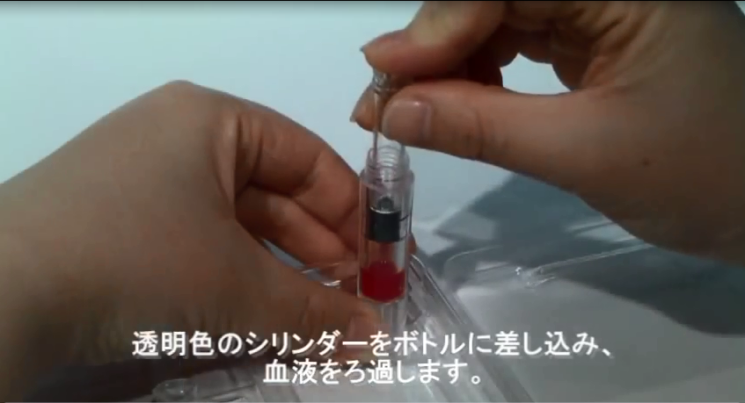
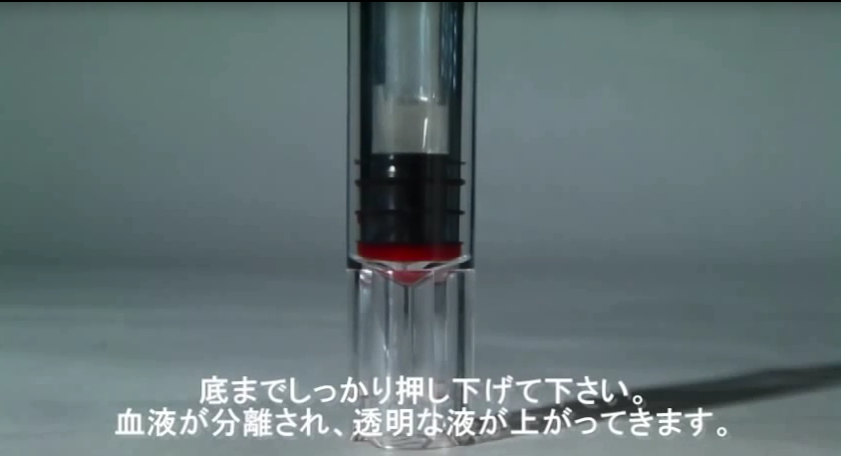
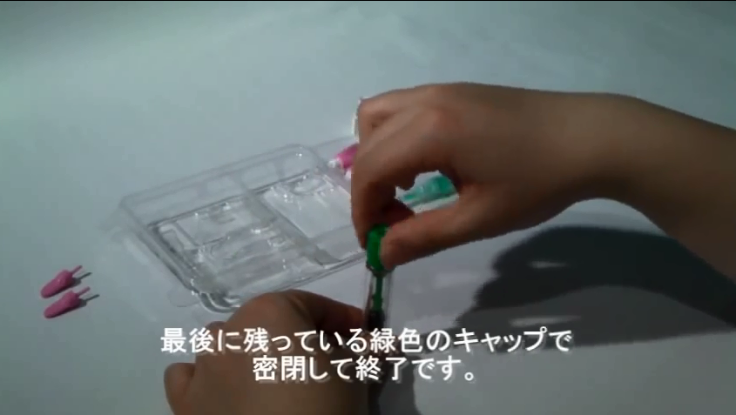
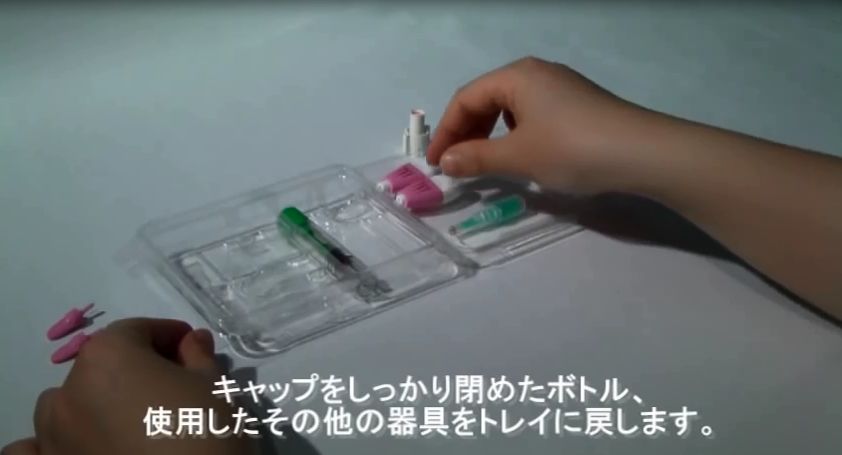
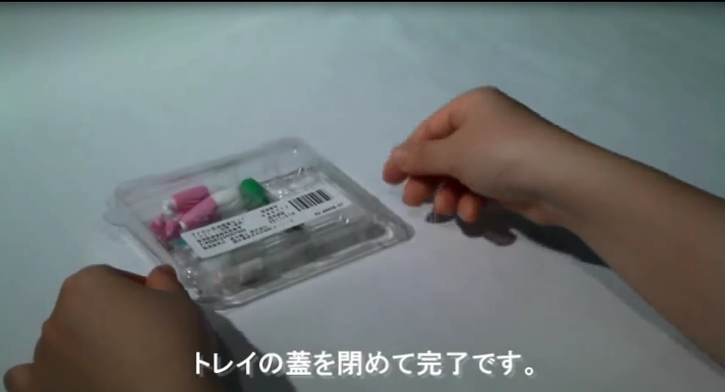
採血・血清分離法解説ビデオ

Slide 12
【７】担当医が検査データをみて診断・治療方針を決定し、電子カルテに記載する。
【８】診断・治療方針を患者にメールで伝える
【９】院外処方箋を発行し患者住所に郵送する。
【10】患者は郵送された処方箋を近隣の薬局に提出し薬の処方を受ける。

Slide 13
iDEM（internet Diabetes Education and Management；インターネット糖尿病教育＆管理）の課題
患者がe-mailアドレスを持っている必要がある。
尿検査が想定されていない。
iDEM使用や開発にコストがかかる。
血液検査（DEMECAL検査）は厚生労働省の認可を受けているが保険診療では認められていない。［混合診療となる可能性がある］
病院の医事課が対応してくれるかどうか。
看護師さんの在宅医療との関連でどう運用するか。
患者教育の評価が可能かどうか。

Slide 14
当科におけるiDEM臨床研究
当科では、糖尿病の外来通院における治療の継続にiDEMを用いた際の有効性と治療満足度を調査し、iDEM の実用化、汎用化の可能性を検討する臨床研究を開始した。
【研究期間】 2014年1月～2015年3月
【対象】
年齢：20 歳以上 80 歳未満の糖尿病患者
条件：主治医により症状が安定されていると判断され、パソコン・スマートフォン・タブレット端末（iPad など）を個人で使用できること、自分で採血・血清分離の手技ができること。
除外：インスリン自己注射／SMBG(自己血糖モニター)を保険診療で行っている患者
【評価項目】介入期間の平均HbA1c，HbA1c 標準偏差，HbA1c 変化率，平均体重，体重標準偏差，体重変化率，平均血圧，血圧標準偏差，血圧変化率，服薬アドヒアランス，中止となった症例数と原因, DTSQ アンケート

Slide 15
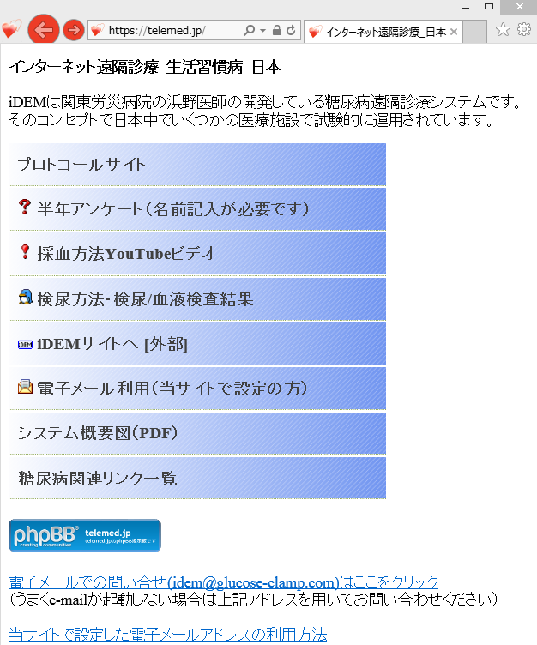
https://telemed.jp/

Slide 16
電話診療
診療行為：医療スタッフ(看護師)が、通常外来業務時間内(祝祭日を除く月曜日から金曜日の午前9 時から午後5 時)において、医療スタッフが可能でかつ患者の希望する時間帯に当院で確認された電話番号に電話診療を並行して行い、必要に応じて患者の心身に関するより詳細な療養情報を得たり、インターネットおよび処方箋郵送の授受が円滑に行われていることを確認する。電話診療の際には本人確認の姓名、生年月日の確認を行う。またその結果を遅滞なく電子カルテに記載する。

Slide 17
検査日・処方日の融通性
検査および処方の間隔は1 か月に一回を原則としてiDEM 上でスケジュール管理されるが、iDEM においては検査および処方のタイミングは患者自身による確認（コンファーム）を必要とするため、通常診療と比べ、検査日、処方日の融通性が増し患者の診療継続は容易となる。
患者確認が得られない場合、あるいは1 週間以上iDEM に自己管理データ（体重、血圧）入力（ログイン）がない場合にはiDEM から自動メッセージが送信される（リマインダー機能）。このことにより治療アドヒアランスの向上を図ることが可能となっている。

Slide 18
処方箋
薬は従来診療システムと同様、埼玉医科大学総合医療センターの電子カルテ上において、院外処方箋の発行（捺印必要）を行い医師は診療記事を記載する。この際医師はskype などインターネットを用いた患者とのやりとりや体重、血圧、自己採血検査の結果などの対面に代替しうる程度の診察に相当する情報に基づき処方を行う。
院外処方箋は医療事務職員よりiDEM 上で確認された住所に郵送される。患者は院外薬局にて調剤を受け取る。

Slide 19
運用コスト
患者負担
［電話］再診料： （72点）
処方せん料： （68点）
郵送料： 当院医務課より
薬代： 調剤薬局にて
検査料（研究費負担）
尿試験：ケトン/蛋白/糖 465円、微量アルブミン ～2000円
DEMECAL血液検査：3350円/回 （市販7500円程度）
サーバー使用料（研究費負担）
iDEMサーバー：15ヶ月で226800x14円＋730800円
telemed.jp
サーバー： 3年 8,520円 (税込9,202円)
共用サーバーSD-11プラン 1月ご利用分 telemed.jp 1,404円
迷惑メールフィルター 1月ご利用分 telemed.jp 108円

Slide 20
(７) 電話等による再診
ア 当該保険医療機関で初診を受けた患者について、再診以後、当該患者又はその看護に当たっている者から直接又は間接（電話、テレビ画像等による場合を含む。）に、治療上の意見を求められた場合に、必要な指示をしたときには、再診料を算定できる。
イ 電話、テレビ画像等を通した再診（聴覚障害者以外の患者に係る再診については、ファクシミリ又は電子メール等によるものは含まない。）については、患者の病状の変化に応じ療養について医師の指示を受ける必要のある場合であって、当該患者又はその看護に当たっている者からの医学的な意見の求めに対し治療上必要な適切な指示をした場合に限り算定する。ただし、電話、テレビ画像等を通した指示等が、同一日における初診又は再診に附随する一連の行為とみなされる場合、時間おきに病状の報告を受ける内容のものである場合等には、再診料を算定できない。また、ファクシミリ又は電子メール等による再診については、再診の求めに速やかに応じた場合に限り算定できるものとし、この場合においては、診療録に当該ファクシミリ等の送受信の時刻を記載するとともに、当該ファクシミリ等の写しを貼付すること。

Slide 22
https://telemed.jp/

Slide 23
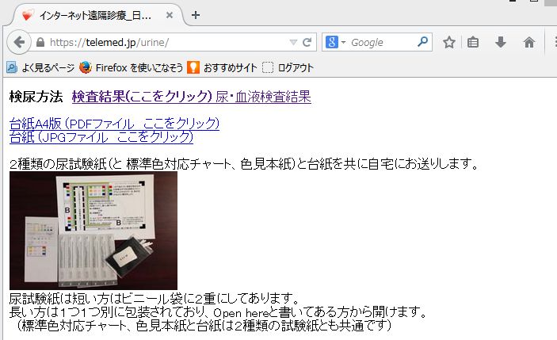
以下 説明文

Slide 24
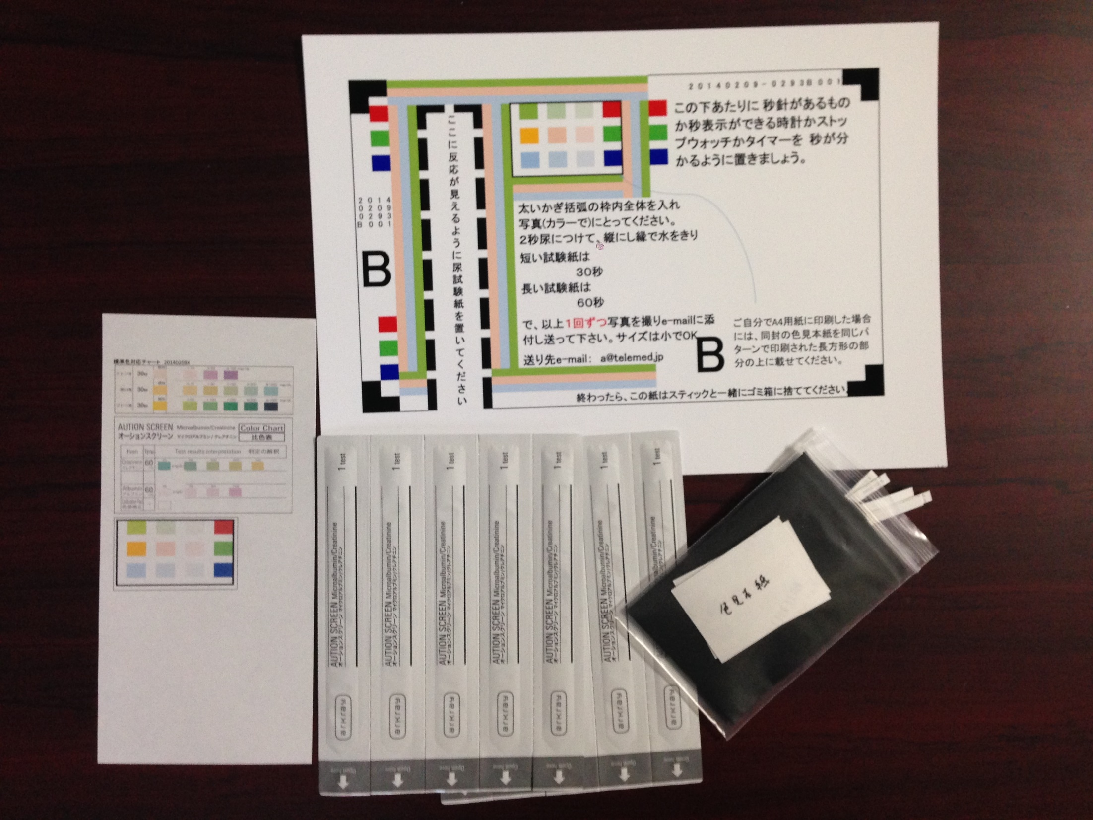

Slide 25
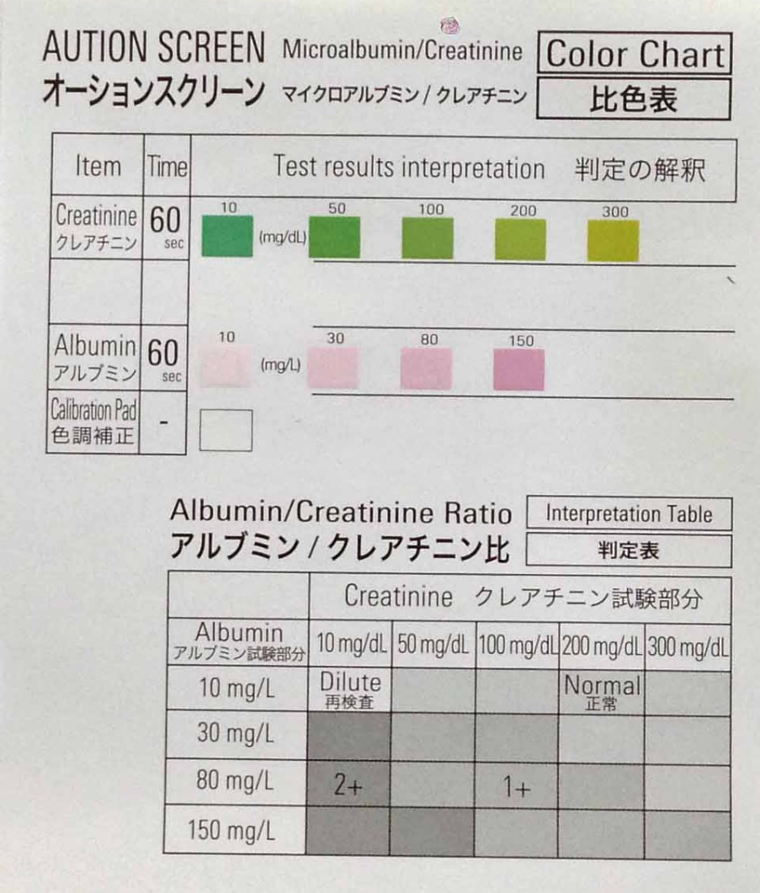
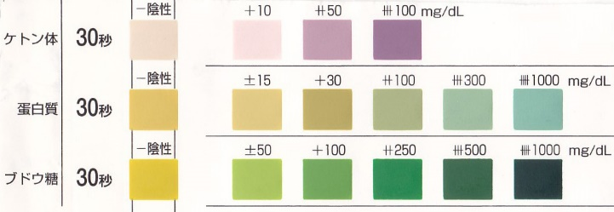
ケトン体、タンパク質、ブドウ糖
微量アルブミン用

Slide 26
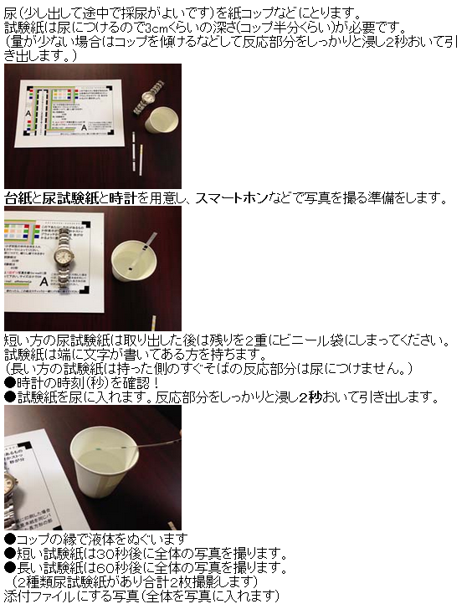
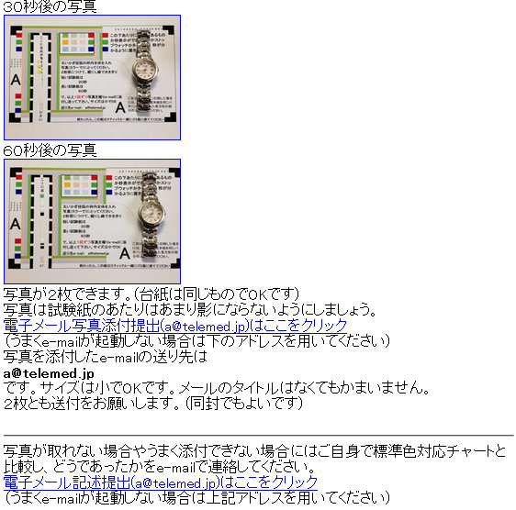
iPhoneでサンプルの写真は撮影していますが、携帯でもPS vitaでもご家族のスマートホンでも何でも撮影しe-mail添付送付できればOKです。
２種類の尿試験紙：
1) 糖、蛋白、ケトン体 用 短い方
2) 微量アルブミン(クレアチニン補正) 用 長い方
付記：慣れれば、２枚を一度に尿につけて反応部分を２秒よく浸し、２枚を一緒に並べ、３０秒後、６０秒後に写真を撮るのでもOKです。やはり２枚の写真を送付してください。
付記：さらに慣れれば、微量アルブミン（長い方）を尿につけて反応部分を２秒よく浸し取り出して台紙に置き、３０秒後短い方を尿に２秒よく浸しに２枚を一緒に並べ、最初から６０秒後に１枚写真を撮るのでもOKです。１枚写真を送付してください。

Slide 27
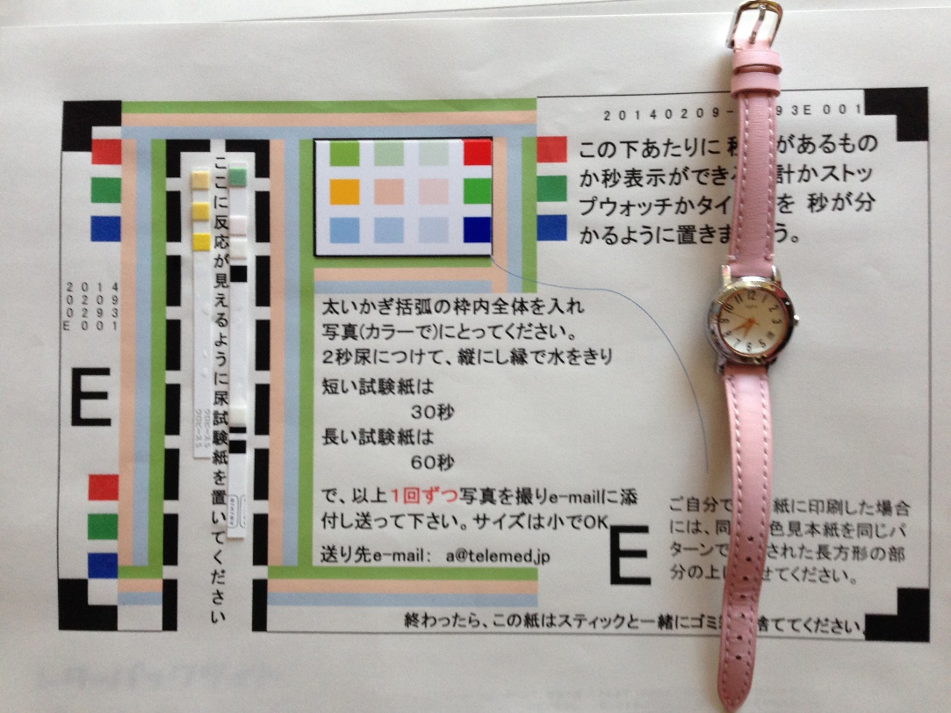
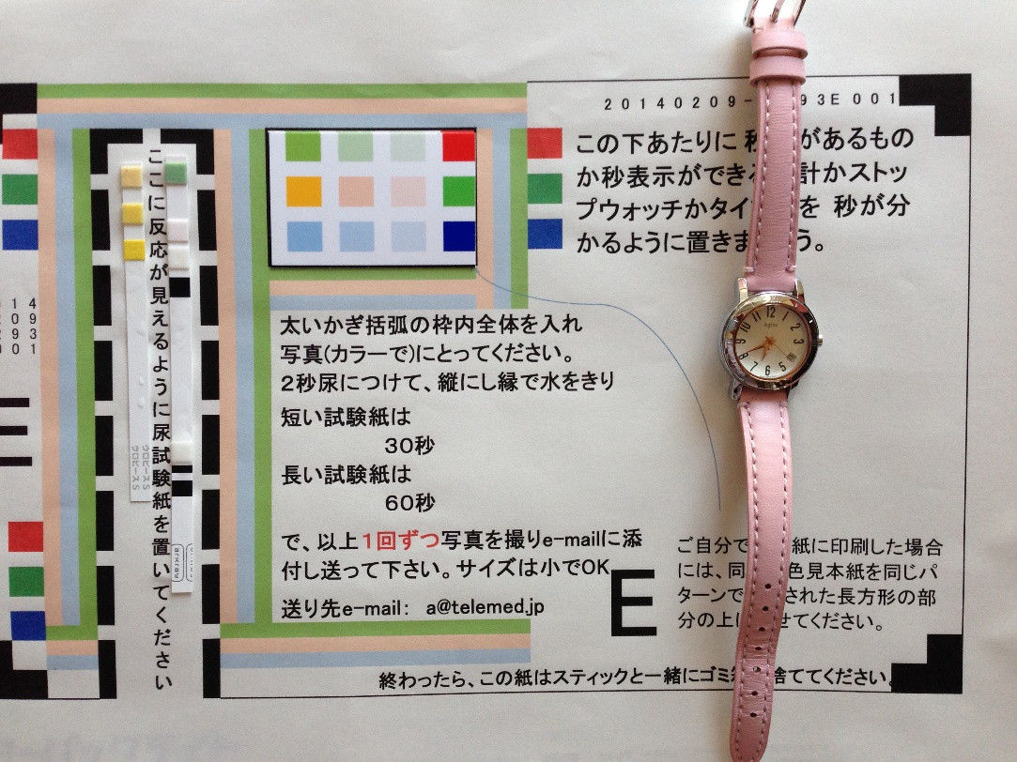
ImageJで解析
色の変わった部分（コントロール部分も）について
RGBについての濃度（0-255）を算出

Slide 28
例

Slide 29
例

Slide 30
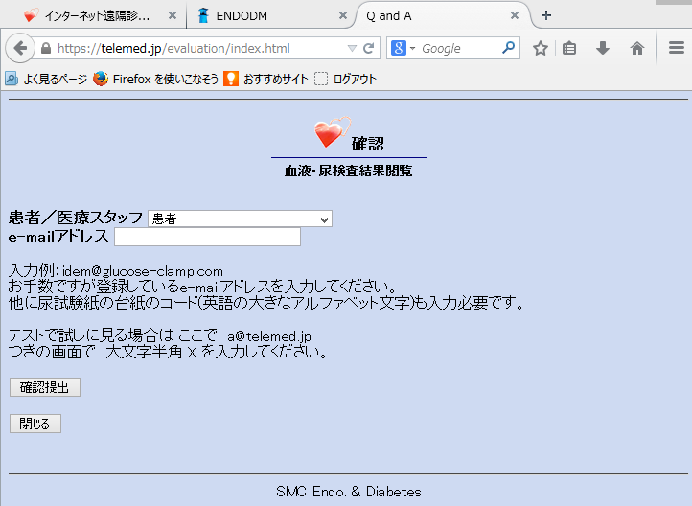

Slide 31
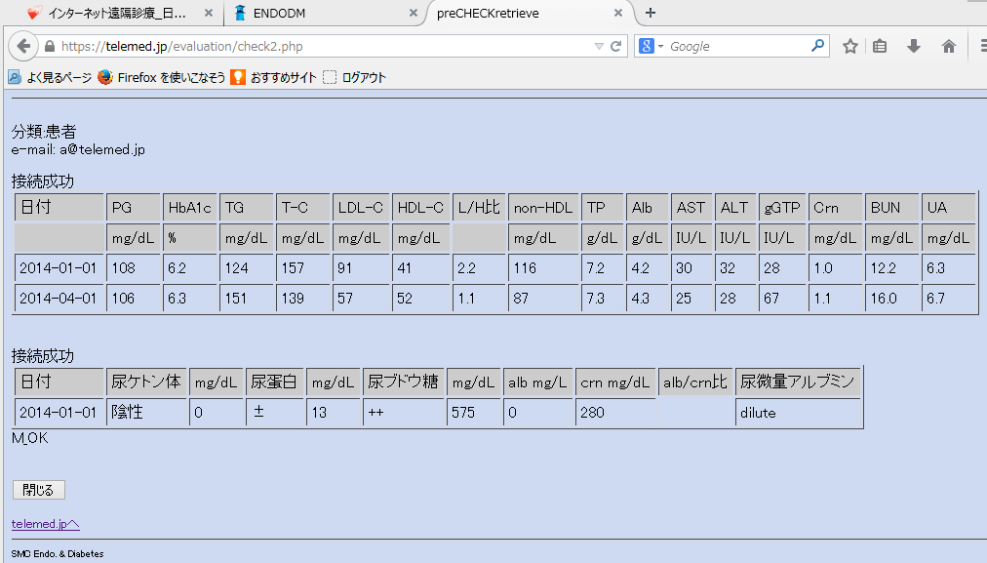

Slide 33
No | iDEM登録日 | 年齢 | 性別 | 中断歴 | 住所 | 職種 | 罹病期間 | 網膜症 | 腎症 | 開始時BMI | 開始時OHA
１ | 4/8 | 46 | 男 | － | 市内 | 土日も仕事が入る | 4年 | A0 | 1期 | 33 | アマリール2mg メトグルコ1000mg セイブル150mg トラゼンタ5mg
２ | 1/28 | 64 | 男 | － | 川島 | 自営業 | 16年 | A0 | 1期 | 25.4 | アマリール0.5mg ネシーナ25mg アクトス15mg
３ | 1/23 | 65 | 男 | ＋ | 市内 | 警備員 | 16年 | A0 | 2期 | 22.4 | グリクラジド20mg ジャヌビア100mg メトグルコ1500mg
４ | 2/20 | 41 | 男 | － | 市内 | 看板業（出張が多い） | 1年 | A0 | 2期 | 23 | ボグリボース0.4mg ジャヌビア50mg メトグルコ750mg
５ | 2/7 | 67 | 男 | － | 富士見市 | 製薬会社社員 | 2年 | A0 | 1期 | 22.4 | トラゼンタ5mg
６ | 2/28 | 57 | 男 | － | 鶴ヶ島市 | 住宅建設（現場の仕事） | 11年 | ＋ | 3期 | 28.7 | グリメピリド0.5mg エクア100mg メトグルコ500mg
７ | 2/14 | 49 | 男 | － | 上尾市 | ソフトウェア関係 | 5年 | A0 | 1期 | 27.2 | メトグルコ2250mg ネシーナ25mg アクトス15mg
８ | 1/21 | 44 | 男 | ＋ | 川島 | 介護職（週４日） | 3年 | A0 | 2期 | 22.7 | グリメピリド2mg ネシーナ25mg アクトス15mg
９ | 3/25 | 50 | 男 | － | さいたま市 | 郵便局職員 | 2年 | 未検 | 1期 | 27.6 | グリメピリド0.5mg メトグルコ1000mg スイニー200mg

Slide 34
No | 開始時体重 | 最新体重 | 開始時血圧 | 最新血圧 | 開始時A1C（％） | 最終A1c（％） | 服薬アドヒアランス（開始時） | 服薬アドヒアランス（最終） | 問題点 | DTSQ アンケート
１ | 107 | 107 | 143/86 | 132/84 | 9.5 | 8.3 | 金土日内服－ | －
２ | 67.6 | 66.0 | 157/89 | 148/88 | 6.8 | 7.7 | 100% | 100%
３ | 61 | 61 | － | 138/93 | 7.8 | 6.9 | － | 90%
４ | 62.2 | 63.7 | － | － | 10.7 | 6.6 | － | － | 出張が多く採血キットが受け取れなかった
５ | 56.5 | 56.3 | 97/60 | 92/57 | 5.9 | 6.1 | 100% | 100%
６ | 80.2 | 77.5 | 135/74 | 140/80 | 6.3 | 6.5 | － | －
７ | 86.2 | 86.1 | 127/72 | 135/84 | 6.5 | 6.6 | － | 50%
８ | 68 | 70.9 | 114/72 | 134/84 | 14.2 | 10.6 | － | 70～80％ | 視力低下でメール利用困難
９ | 77.5 | 77.0 | 140/81 | 136/94 | 7.9 | 6.3 | 100% | 90%

Slide 35
iDEM登録患者 ９名のprofile
41歳から65歳の男性
BMI 22～33（平均 25.8）
全員 有職者。２名に中断歴あり
糖尿病罹病期間：2年～16年
網膜症なしが７名、腎症１－２期が８名
処方薬：SU薬 ６名、メトホルミン ６名、ピオグリタゾン ３名、DPP4-I ７名、α-GI １名
住所：市内３名、市外６名。いずれも当院までの通院時間は片道１時間以内であり、いわゆる遠隔地の患者はいなかった。

Slide 36
DTSQアンケート
以下の質問は、あなたが受けている糖尿病の治療法（インスリン、経ロ剤、食事療法を含む）とあなたの過去数週間の体験に関するものです。それぞれの質問に、度合いを表す数字を一つ○で囲んでお答えください。
1．あなたは、あなたの現在の治療法にどの程度満足していますか？
大変満足 6 5 4 3 2 1 0 全く満足していない
2．最近、皿糖値が望ましくないほど高いと感じたことがどれくらいありますか？
ほとんどいつも 6 5 4 3 2 1 0 全くない
3．最近、血糖値が望ましくないほど低いと：感じたことがどれくらいありますか？
ほとんどいつも 6 5 4 3 2 1 0 全くない
4．最近のあなたの治療法は、あなたにとってどの程度便利なものだと感じていますか？
とても便利 6 5 4 3 2 1 0 全く便利でない
5．最近のあなたの治療法は、あなたにとってどの程度融通性があると感じていますか？
とても融通性がある 6 5 4 3 2 1 0 全く融通性がない
6．あなた自身の糖尿病についてのあなたの理解度にどの程度満足していますか？
大変満足 6 5 4 3 2 1 0 全く満足していない
7．この治療法をあなたと同じ種類の糖尿病を持つ人に勧めますか？
はい、ぜひ 6 5 4 3 2 1 0 いいえ、この治療法
この治療法を勧めます は絶対に勧めまぜん
8．あなたは、現在の治療法を続けていくことにどの程度満足していますか？
大変満足 6 5 4 3 2 1 0 全く満足していない
すべての答えに○をしたか、どうか、もう一度ご確認下さい。

Slide 38
iDEM開始後の変化
【 HbA1c 】
0.5％以上の改善 ５名
0.5％以上の悪化 １名
著変なし ３名
【体重】
1kg以上の改善 ２名
1kg以上の悪化 ２名
著変なし ５名
【血圧】 （著変なし）
【服薬アドヒアランス】
改善 ０名
悪化 １名
不変 ２名
【遠隔診療に関わる問題点】
「出張が多く採血キットが受け取れなかった」
「視力低下でメール利用困難になった」

Slide 39
今後の発展は？
未来の糖尿病診療の１つの形態として有力ではないでしょうか？

Slide 40
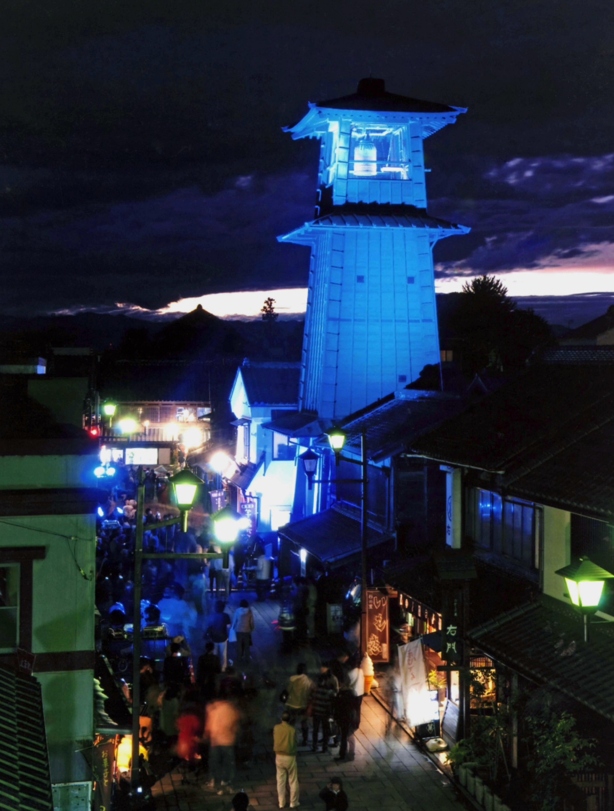
川越市広報室撮影
2009年11月14日

